Slide 1

专题三 循考点鉴赏，依类题精练
题型一 形象鉴赏题
——杏花·春雨·堤柳 大漠·狼烟·塞草

Slide 2
知识构建
形象鉴赏题
核心突破
规范养成

Slide 3
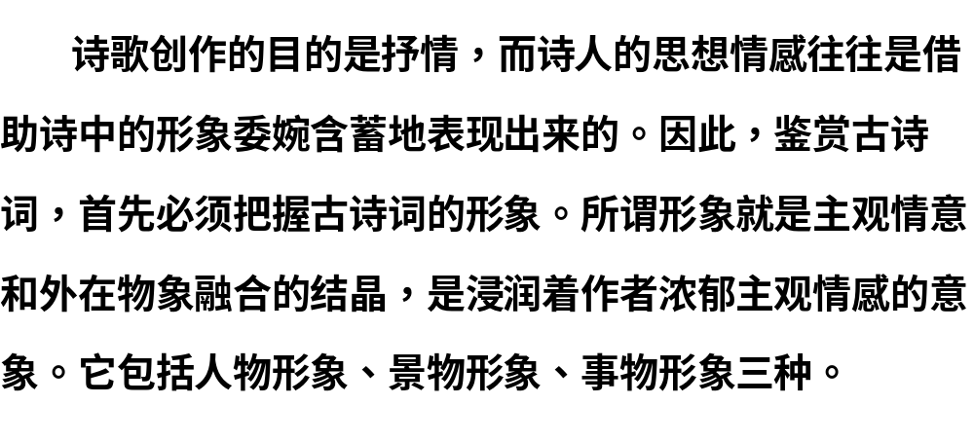

Slide 4
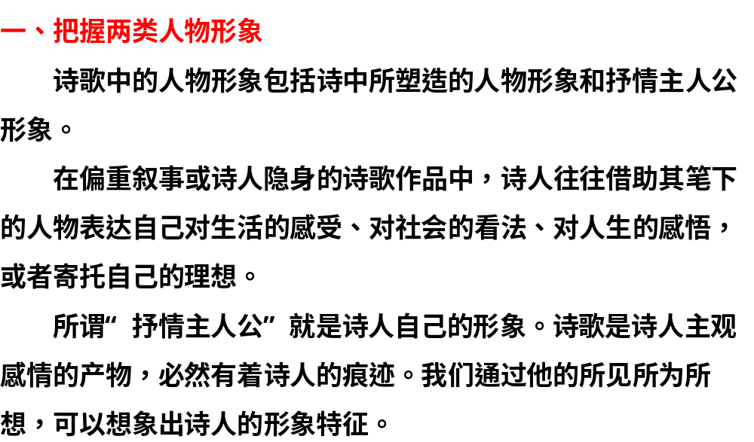

Slide 5
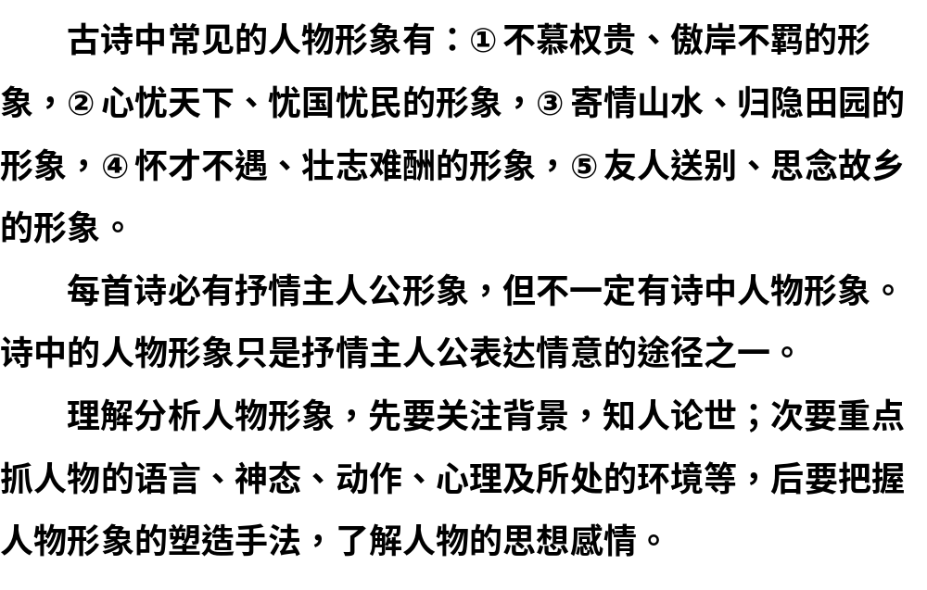

Slide 6
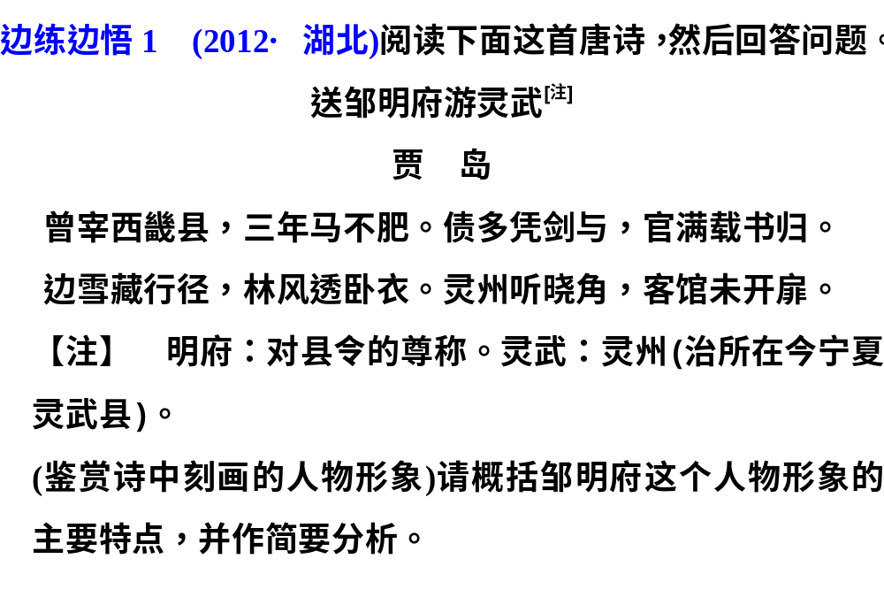

Slide 7
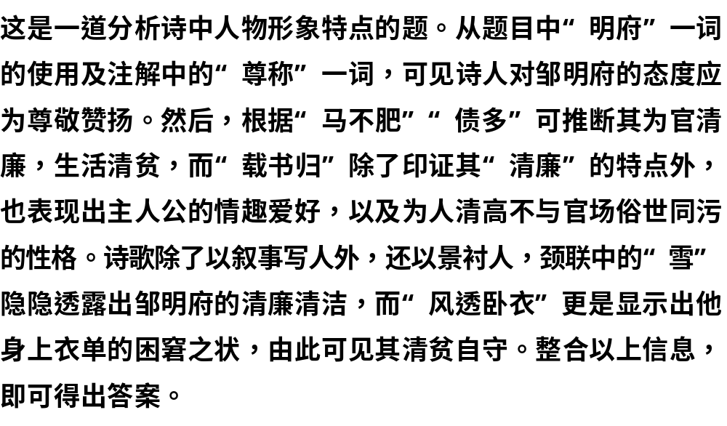
解析

Slide 8
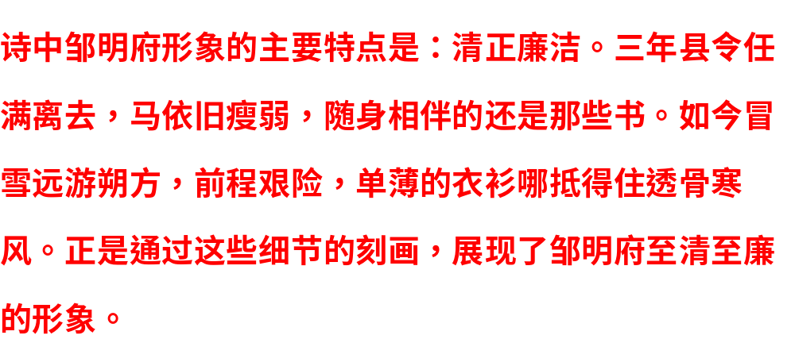
答案

Slide 9
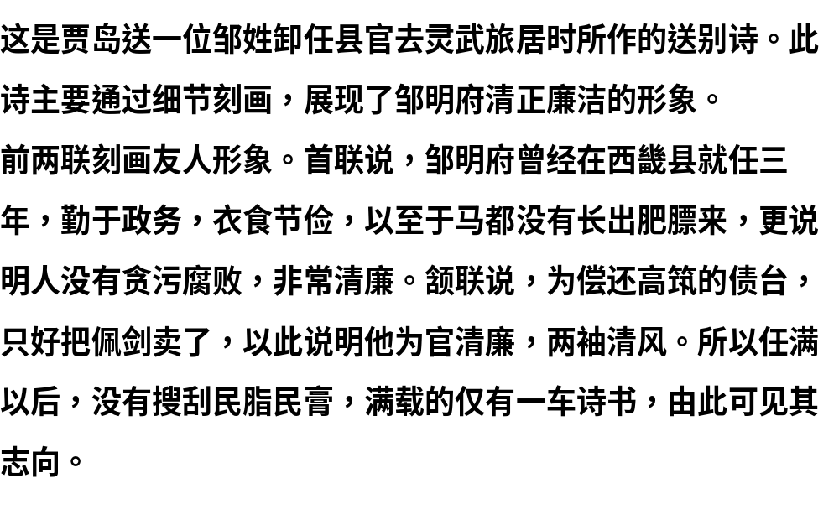
鉴赏

Slide 10
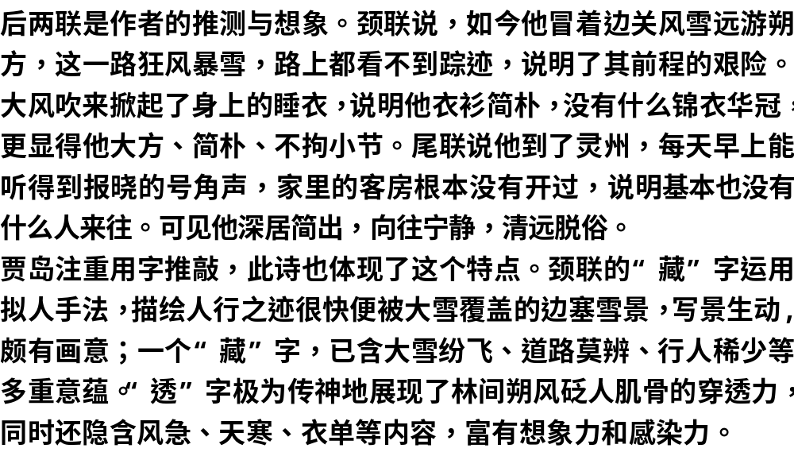
鉴赏

Slide 11
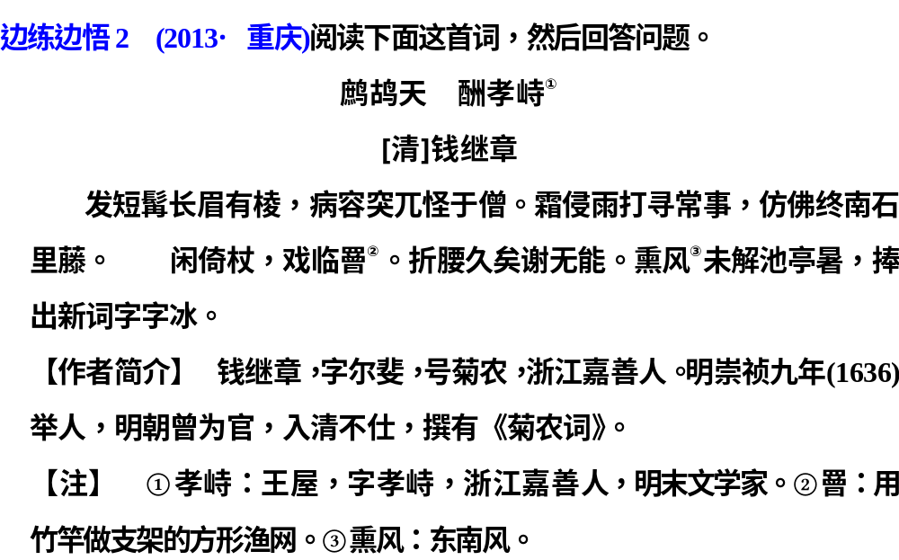

Slide 12
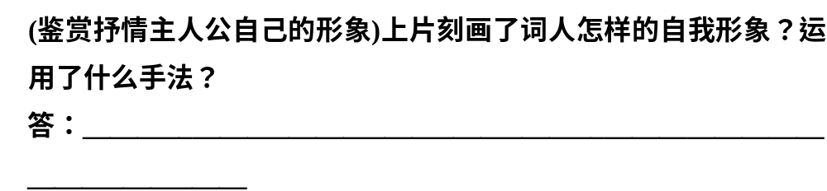
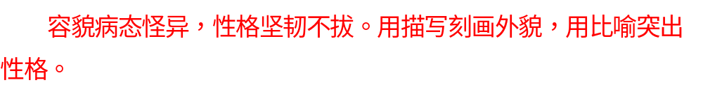
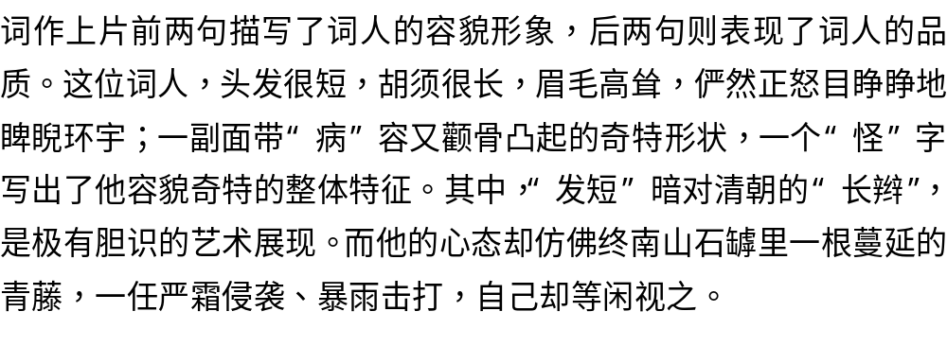
解析

Slide 13
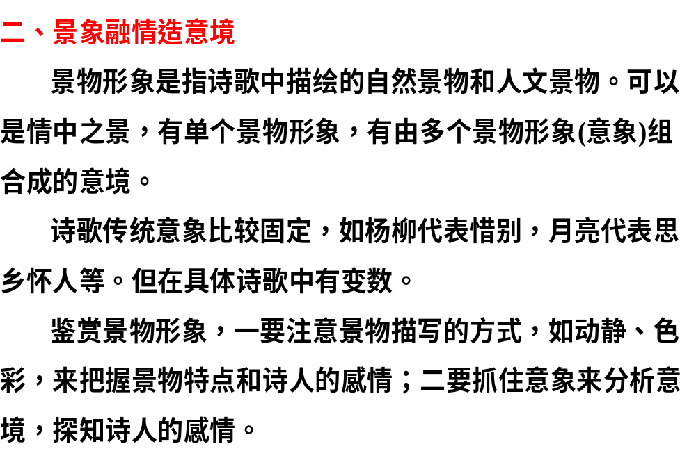

Slide 14
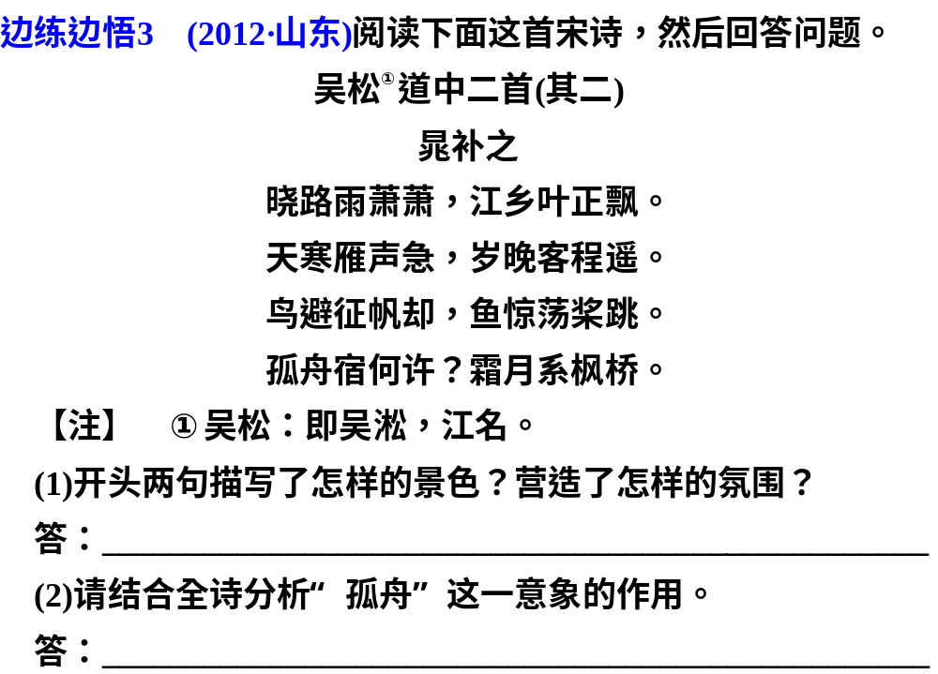

Slide 15
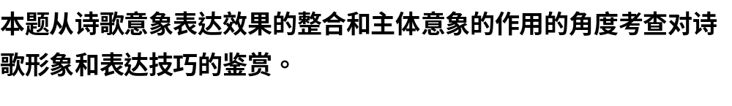
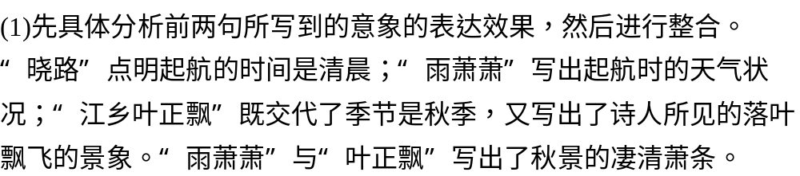
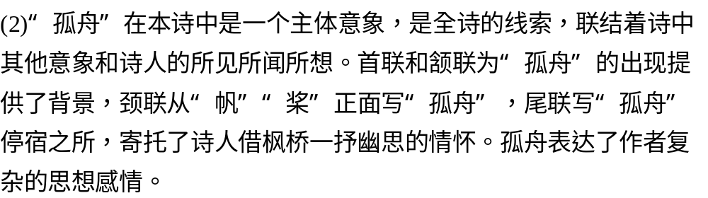
解析

Slide 16
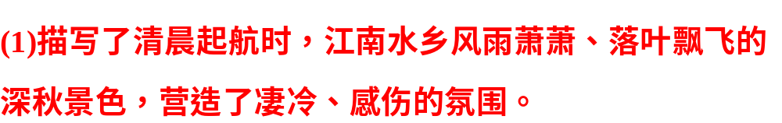
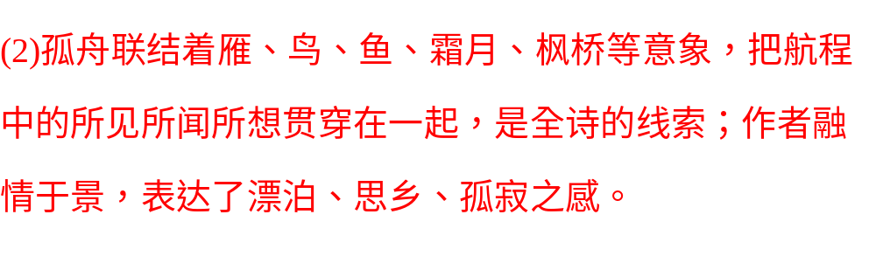
答案

Slide 17
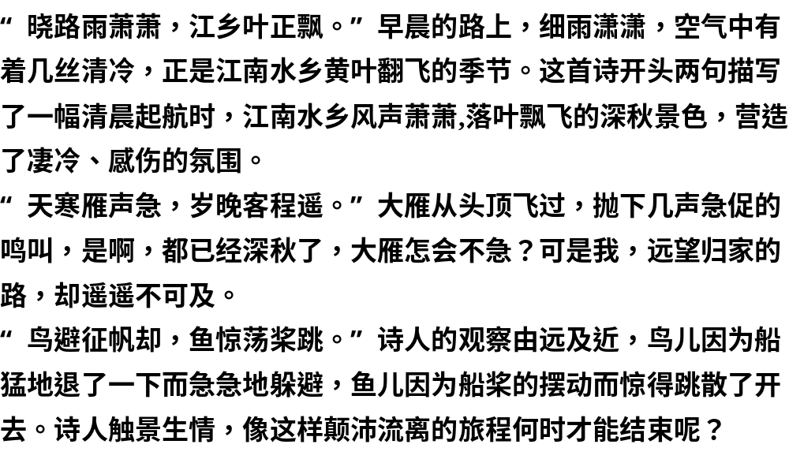
鉴赏

Slide 18
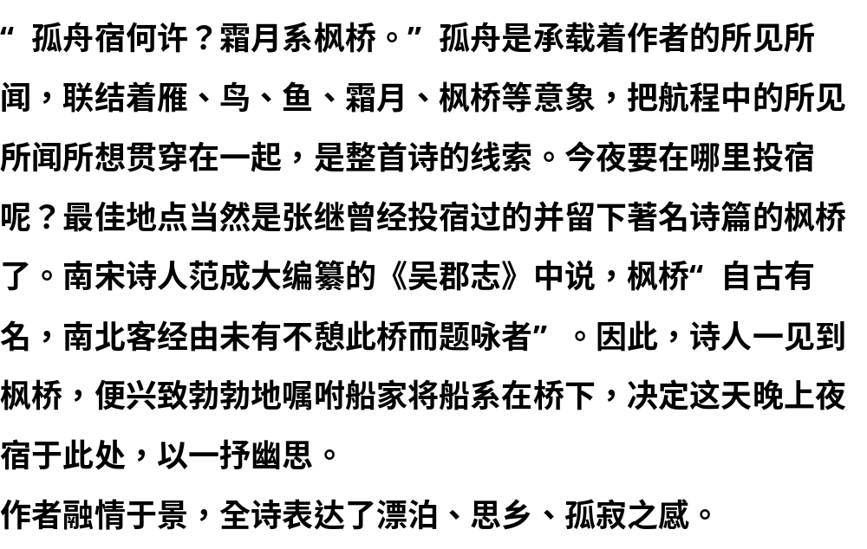
鉴赏

Slide 19
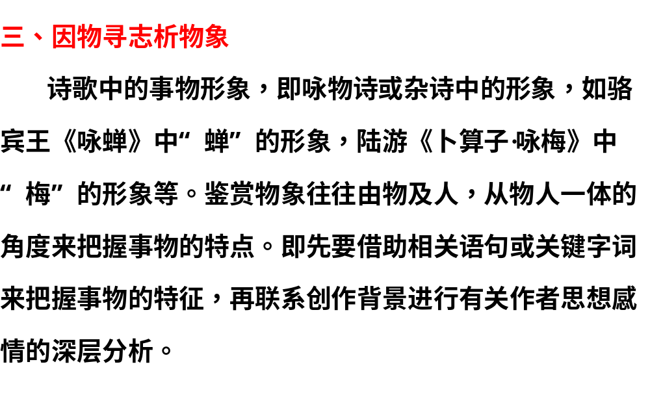

Slide 20
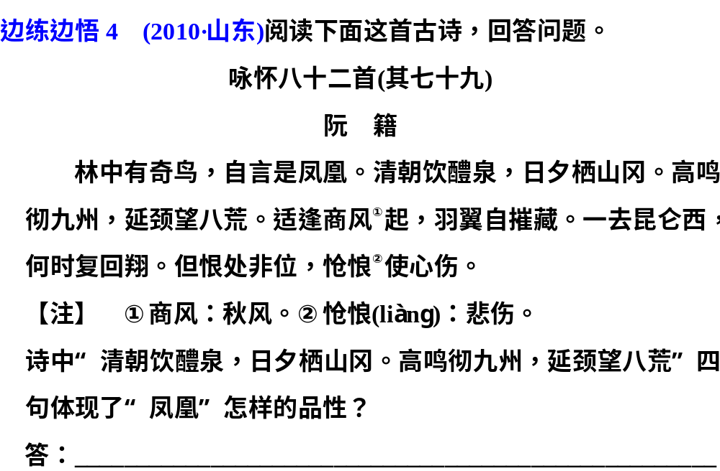

Slide 21
根据“凤凰”“醴泉”“山冈”这些意象的特点和“彻九州”
“望八荒”的动作可分析出“凤凰”的品性。

Slide 22
根据“凤凰”“醴泉”“山冈”这些意象的特点和“彻九州”
“望八荒”的动作可分析出“凤凰”的品性。

Slide 23
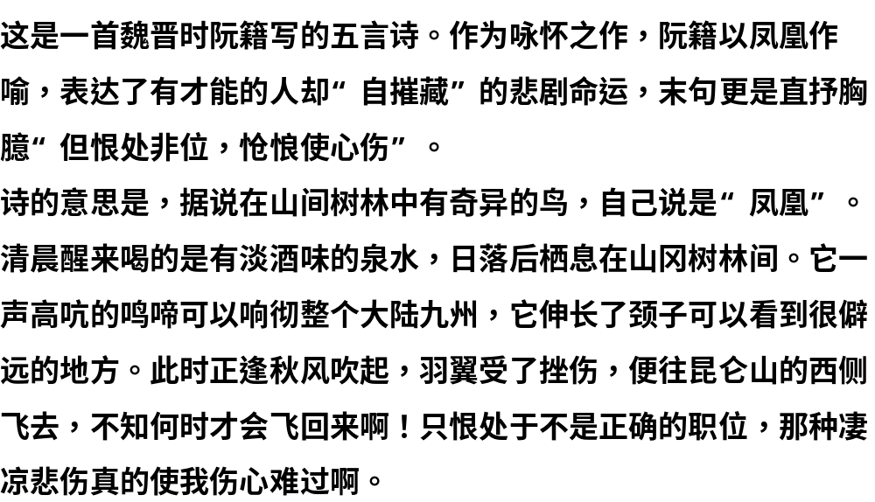
鉴赏

Slide 24
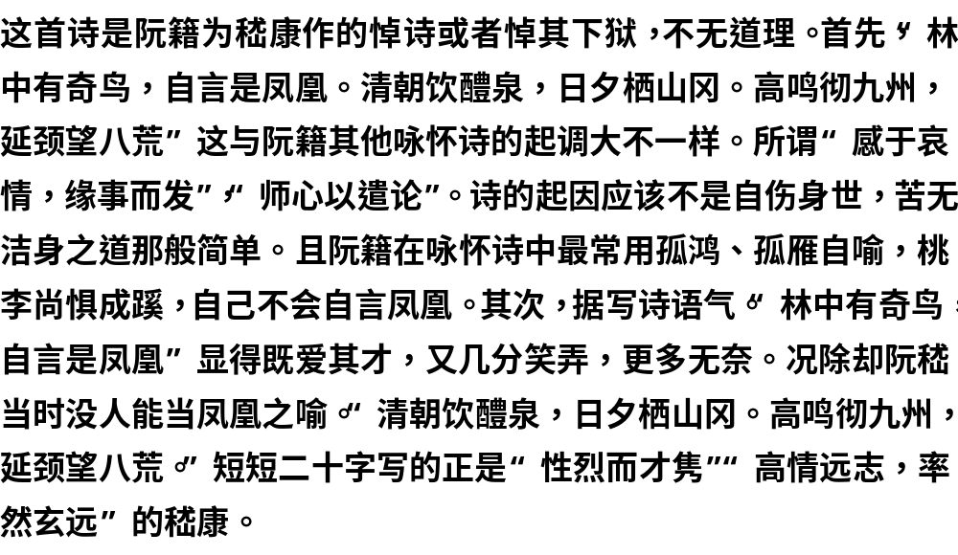
鉴赏

Slide 25
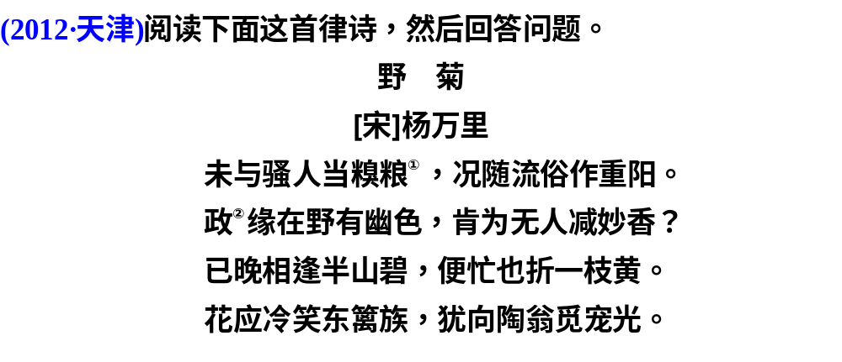
高考现场
因题突破
下面题目的答案是考生的现场答案，存在问题，请指出存在的问题并修改为满分答案。

Slide 26
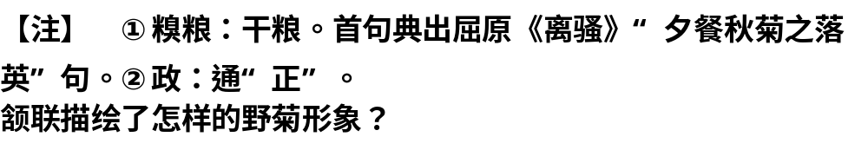
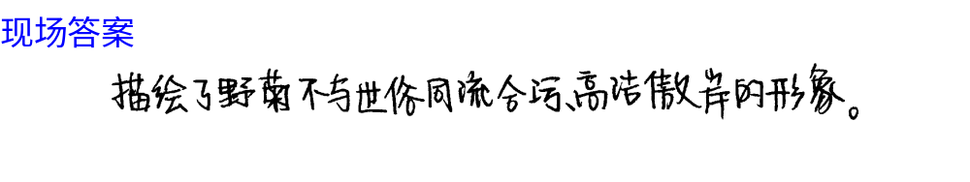
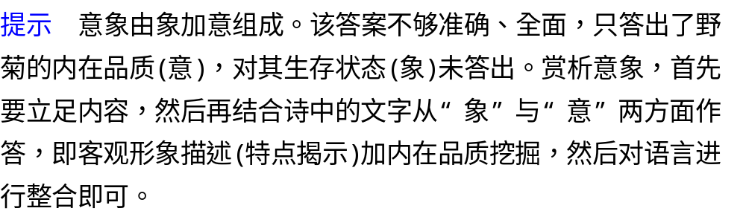
高考现场
因题突破

Slide 27
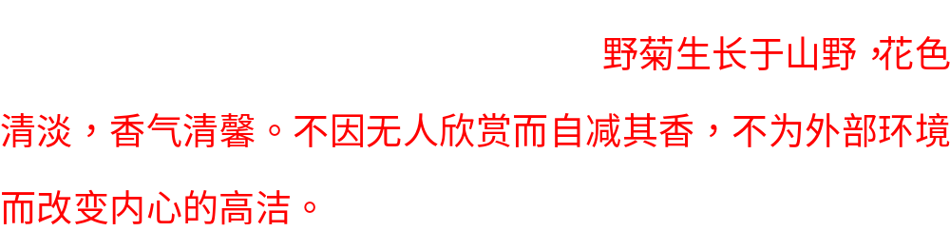
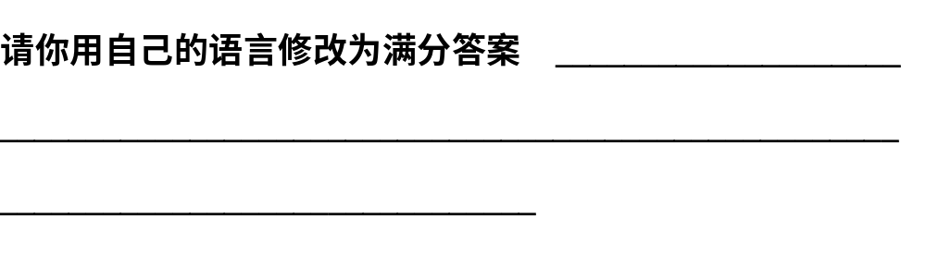
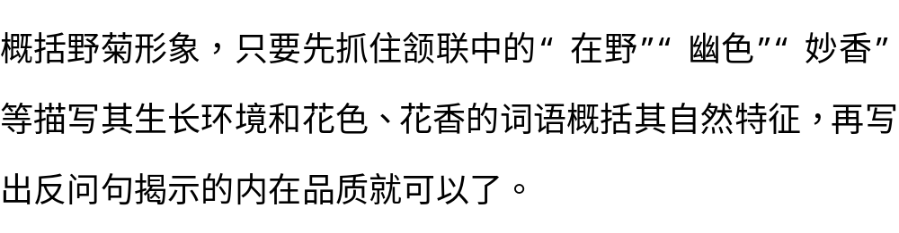
高考现场
因题突破
解析

Slide 28
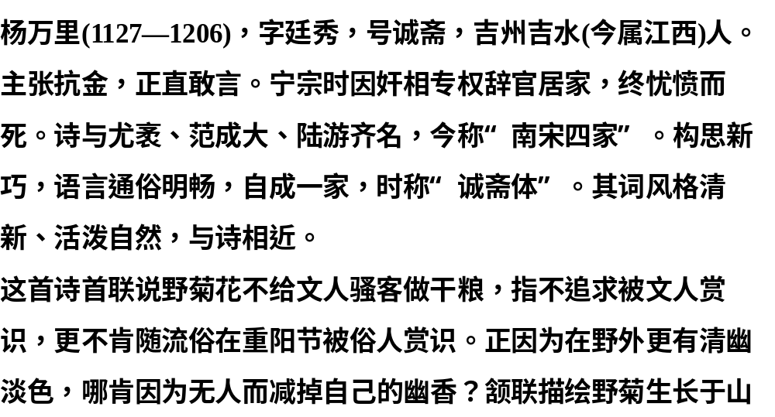
高考现场
因题突破
鉴赏

Slide 29
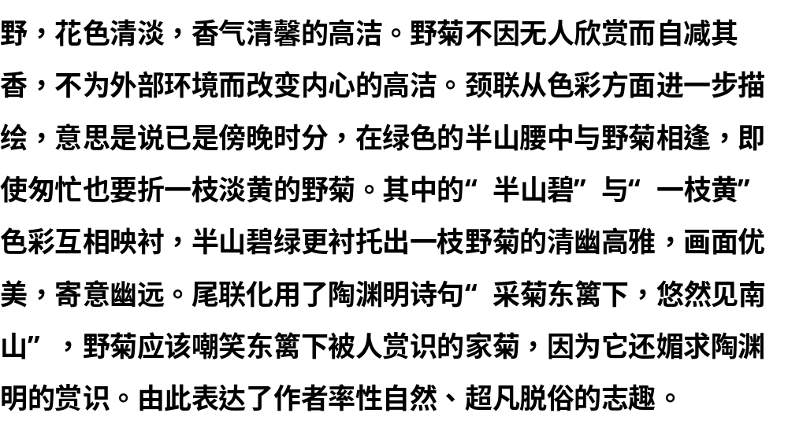
高考现场
因题突破
鉴赏

Slide 30
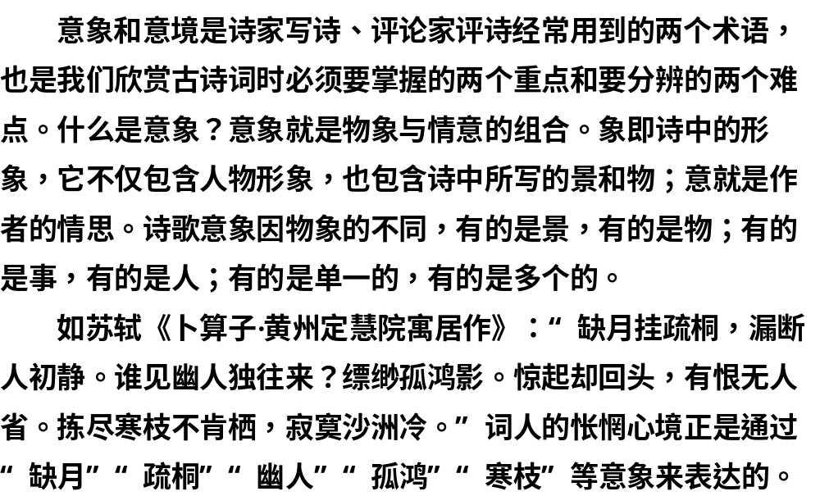
高考现场
因题突破

Slide 31
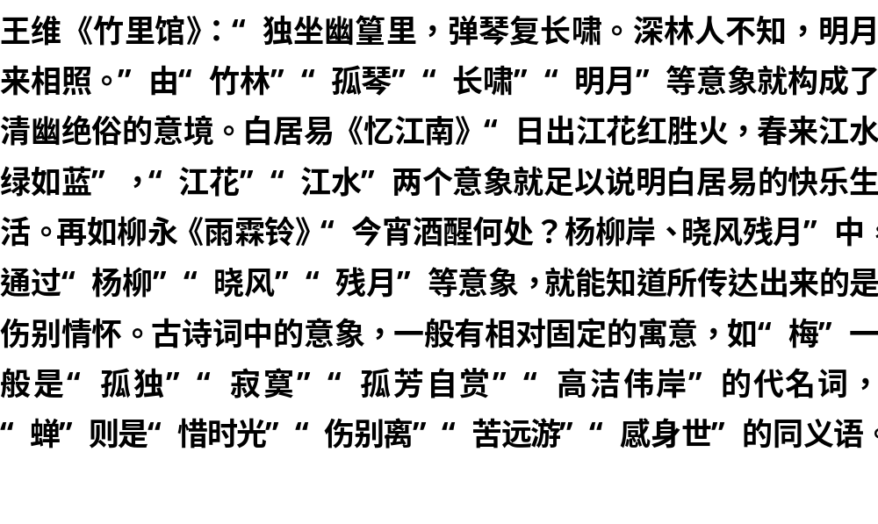
高考现场
因题突破

Slide 32
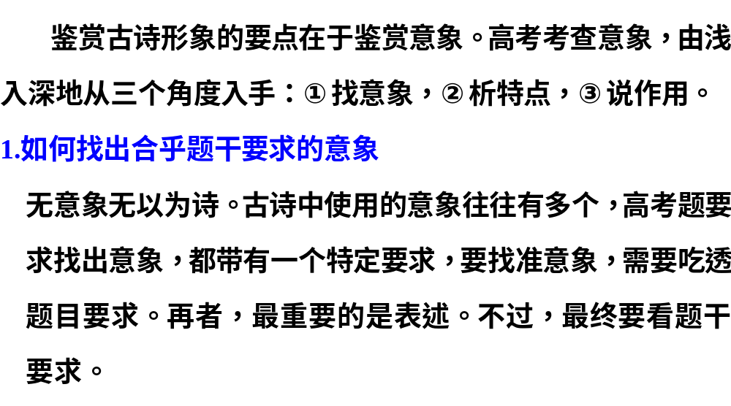
高考现场
因题突破

Slide 33
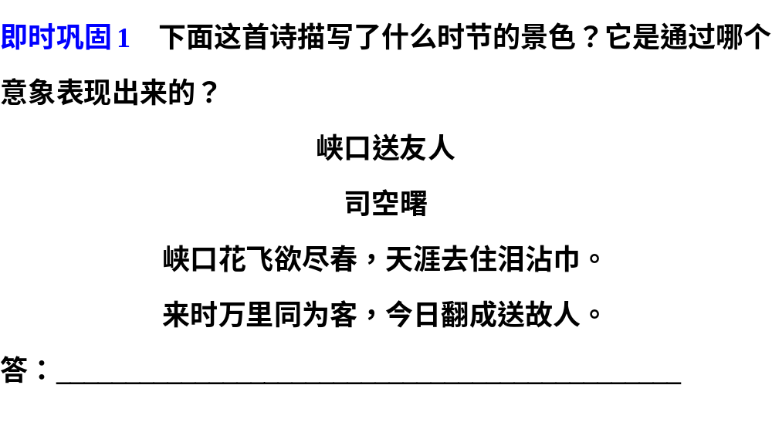
高考现场
因题突破

Slide 34
高考现场
因题突破
第一问从“花飞欲尽春”可以看出；第二问重在转述，“花飞”应转成一个名词性的意象——“飞花”。
暮春。飞花。

Slide 35
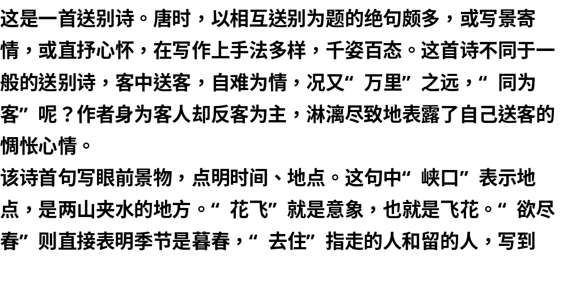
高考现场
因题突破
鉴赏

Slide 36
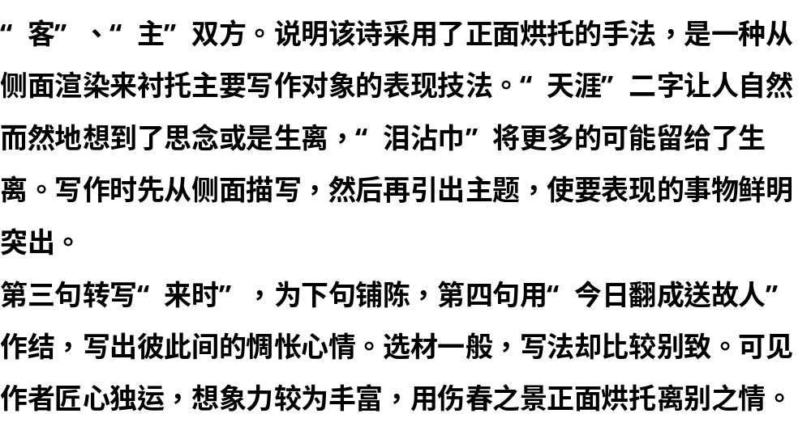
高考现场
因题突破
鉴赏

Slide 37
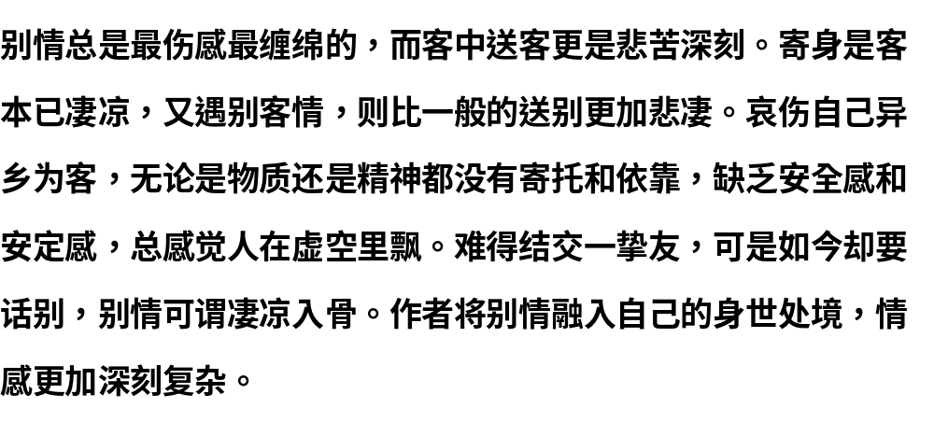
高考现场
因题突破
鉴赏

Slide 38
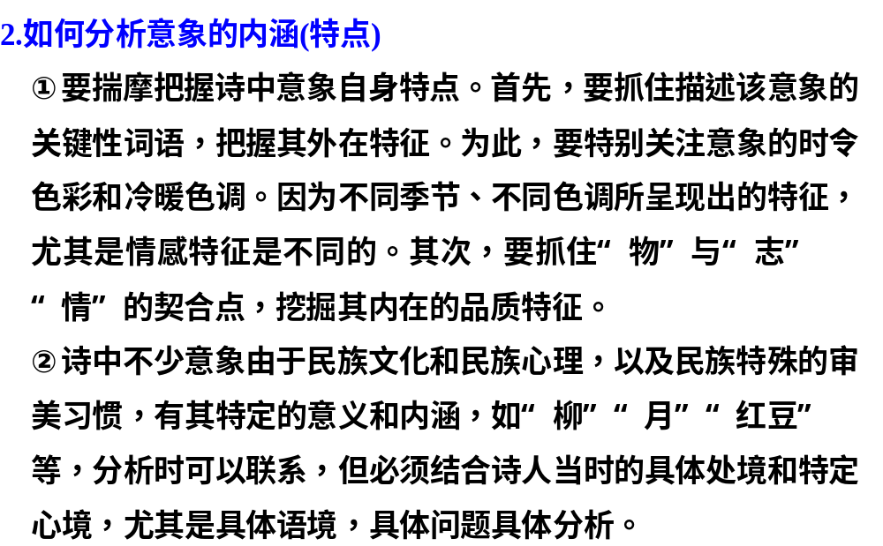
高考现场
因题突破

Slide 39
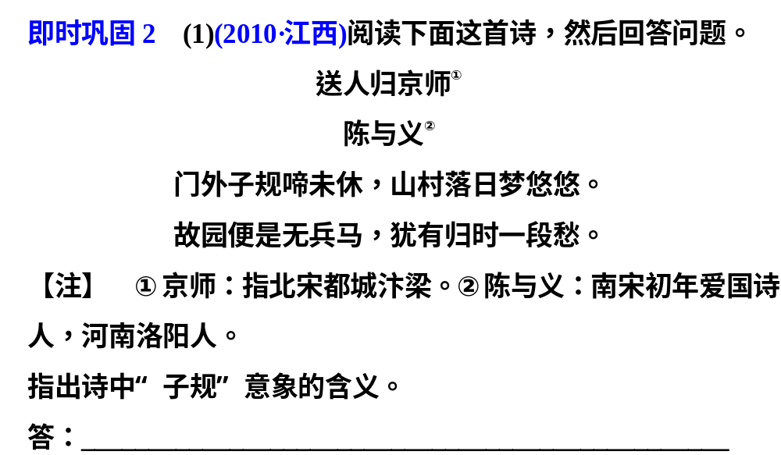
高考现场
因题突破

Slide 40
高考现场
因题突破
本题考查了意象，“子规”即杜鹃，中国几千年来的文人墨客已经把杜鹃鸟定为一种悲鸟，一种凄凉、哀伤、思归的象征；再联系作者的经历，就可以确定“子规”意象的含义了。
思念故土、有家难归的悲伤。

Slide 41
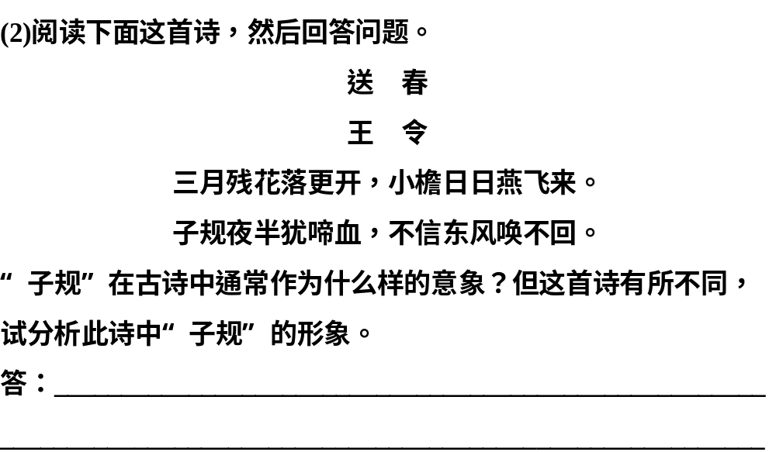
高考现场
因题突破

Slide 42
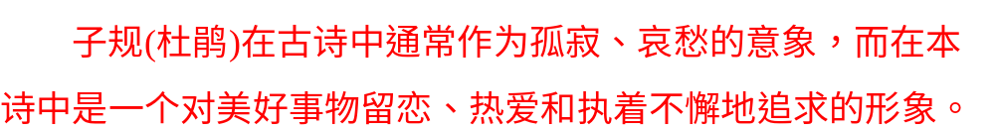
高考现场
因题突破
分析子规形象，要抓住表现其特征的词句“犹啼血” “不信东风唤不回”作分析。

Slide 43
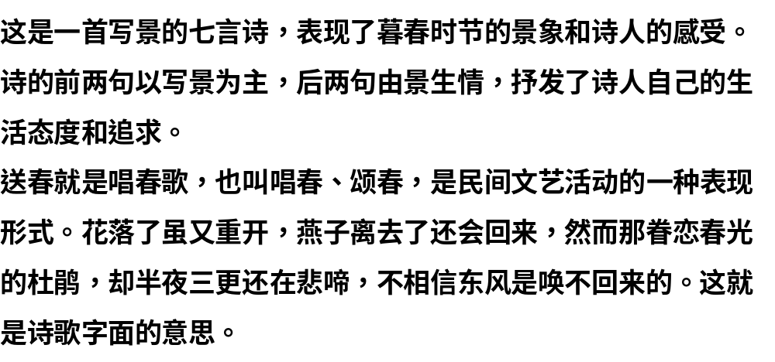
高考现场
因题突破
鉴赏

Slide 44
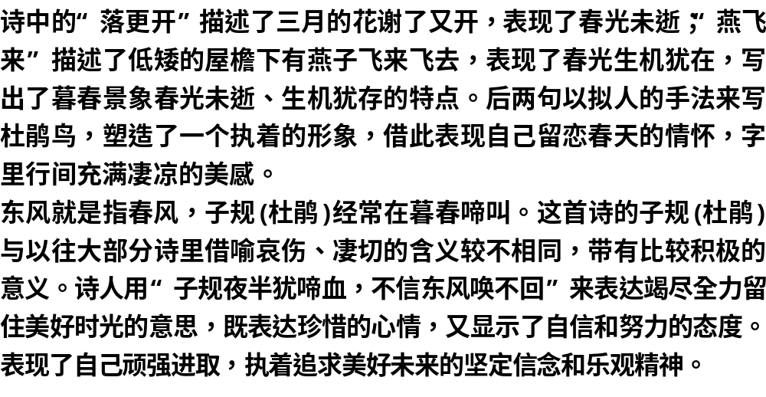
高考现场
因题突破
鉴赏

Slide 45
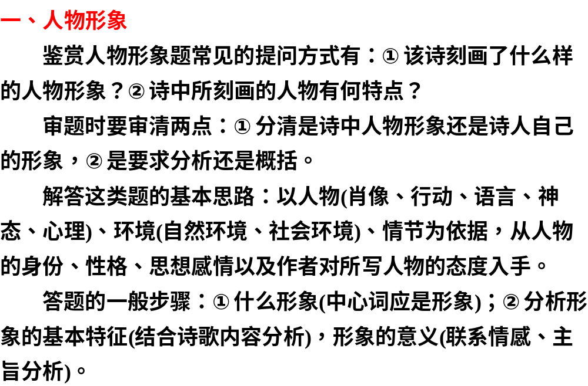

Slide 46
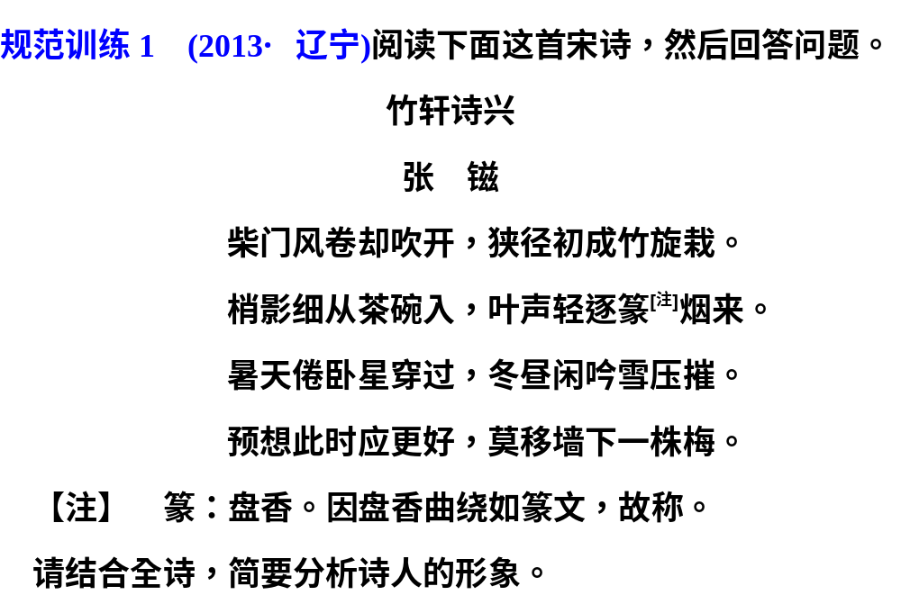

Slide 47
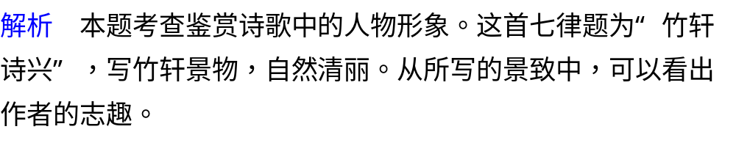

Slide 48
塑造了闲适、洒脱、高雅的诗人形象。通过对“竹轩”“柴门”
“狭径”等简朴清幽的生活环境的描写，表现了诗人日常生活的闲适自得；“倦卧”“闲吟”等反映了诗人洒脱的生活态度；“竹”“雪”“梅”等意象表现出诗人高雅的人生志趣。

Slide 49


Slide 50


Slide 51


Slide 52


Slide 53

鉴赏

Slide 54


Slide 55

疏雨、池塘、微风、夏木、黄鹂、白鹭。描绘了一幅恬静、幽美、充满生机的夏日风光图。

Slide 56

鉴赏

Slide 57

鉴赏

Slide 58

鉴赏

Slide 59


Slide 60


Slide 61
全诗描绘了戍边将士战罢归来的图景。前两句写大漠辽远、大雁高飞，既有胜利者的喜悦，也有征人的乡思；后两句写日出东南、铁衣生寒，既表现了壮阔背景上军容的整肃，也暗含了军旅生活的艰辛。诗歌撷取极具边塞特色的含蕴丰富的意象，通过喜忧、暖冷、声色等的比照映衬，营造出雄健、壮美的意境，抒写了征人慷慨悲壮的情怀。

Slide 62

鉴赏

Slide 63

鉴赏

